Slide 1
令和元年度
大阪府のSDGsに関する取組み
令和２年３月

Slide 2
目 次
１．大阪府の取組概要 ・・・ P２
２．普及啓発関連 ・・・ P６
３．SDGs関連事業 ・・・ P1８
※本資料の位置づけ
大阪府の様々な取組みのうち、府内のステークホルダーのSDGsの理解促進や連携・協調の促進、直接的にSDGsを標榜している取組みなどを一覧にしたもの。

Slide 3
１．大阪府の取組み概要

Slide 4
大阪府の体制・役割
■推進体制
大阪府では、昨年4月に知事を本部長とする「大阪府SDGs推進本部」を設置。
■意義
SDGsの取組みは、大阪が未来に向かって持続的に成長し、府民一人ひとりが「豊かさ」や「安全・安心」を実感できる社会へと発展するための、基盤づくりにつながるもの
■役割
府民や企業、市町村など、様々なステークホルダーにSDGsを広く知っていただく
様々なステークホルダーの取組みをSDGs実現に向けて相互につなぎ合わせていく
府自らもステークホルダーの一員として、SDGsに貢献する
万博を絶好の機会に、ハード・ソフト両面から「SDGsを具現化した都市づくり」を進める

Slide 5
府民の認知度
大阪府のネット調査（大阪Qネット）を活用して、府民を対象にSDGsの認知度を調査。
（対象者条件：18歳以上の男女、サンプル数：1,000名）
■SDGs認知度（全体）
■SDGs認知度（性別）
府民全体の認知度は、直近の調査で31%。
男女別でみると、男性の方が認知度が高い傾向。
（直近の調査では、男性39%・女性24%）
18%
男性（４７５）
19%
17%
15%
33%
39%
女性（５２５）
16%
25%
12%
19%
31%
24%

Slide 6
府民の認知度
■SDGs認知度（年齢別）
■SDGsを知ったきっかけ
年齢別にみると、18歳‐20歳台の認知度が高い。
SDGsを知ったきっかけとして、「テレビ・ラジオ」、「府政だより」、「新聞・雑誌」、「職場・学校」の割合が高い。

Slide 7
２．普及啓発関連の取組み

Slide 8
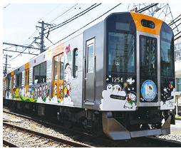
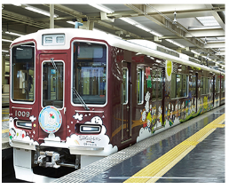
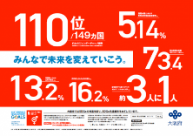
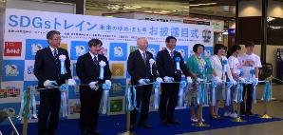
「SDGsトレイン未来のゆめ・まち号」へのポスター掲載
〇～阪急阪神 未来のゆめ・まちプロジェクト10周年記念～「SDGsトレイン未来のゆめ・まち号」において、大阪府が、SDGsのゴール5「ジェンダー平等を実現しよう」をテーマとしたポスターを掲示。
◆～阪神阪急未来のゆめ・まちプロジェクト10周年記念～ SDGsトレイン未来のゆめ・まち号
阪急阪神ホールディングスグループが推し進める「阪急阪神 未来のゆめ･まちプロジェクト（以下、ゆめ·まちプロジェクト）」が本年で１０周年を迎えるにあたり、阪急電鉄と阪神電気鉄道において、SDGsの啓発メッセージを発信する「ＳＤＧｓトレイン 未来のゆめ･まち号」を運行します。この列車は、車体の外観だけでなく、車内ポスター枠やステッカー類をすべてSDGsの目標をイメージしたものに統一し、列車全体で啓発メッセージを発信することで、ご利用のお客様にSDGsに対する理解を深めていただくことを目的として、2019年5月27日から2020年5月末までの運行を予定しています。なお、両電鉄共通のデザインによるラッピング列車の運行は初めてとなります。
【参考】
▼SDGsポスター「みんなで未来を変えていこう。」
http://www.pref.osaka.lg.jp/danjo/topic/sdgsposuta.html
▼～阪神阪急未来のゆめ・まちプロジェクト10周年記念～ SDGsトレイン未来のゆめ・まち号
https://www.hankyu-hanshin.co.jp/yume-machi/sdgstrain/top.html
Notes:
府民文化部

Slide 9
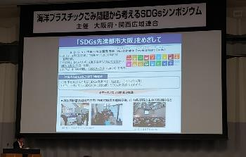
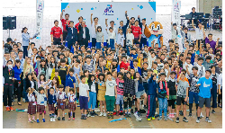
海洋プラスチックごみ問題から考えるSDGsシンポジウム
◆日時 令和元年６月11 日（火） 13 時00 分から16 時30 分
◆場 所 大阪国際会議場（グランキューブ大阪）
◆主催 大阪府・関西広域連合
後援：関西ＳＤＧｓプラットフォーム、2019 年Ｇ20 大阪サミット関西推進協力協議会、
協⼒：⼤阪市、豊かな環境づくり⼤阪府⺠会議
【概要】
大阪府では、2025年大阪・関西万博の開催地として、SDGs先進都市をめざし、プラスチックごみによる汚染防止の取組みを進めており、関西広域連合においても、「琵琶湖・淀川流域海ごみ抑制プラットフォーム」を立ち上げ、関西圏域の自治体や事業者団体等関係者の協力・連携により、取組みを進めているところ。
本シンポジウムでは、SDGsや海洋プラスチック問題に関する最新情報をはじめ、他団体の環境活動・取組に関する情報を共有し、企業・事業者・NPO等が自らの環境活動に活かしていただくことを趣旨として開催。
G20大阪サミット クリーンUP作戦
〇G20で「海洋プラスチックごみ問題」が取り上げられることを踏まえ、「おおさかプラスチックごみゼロ宣言」の一環として清掃・美化活動を府域へ展開。
〇5月28日のキックオフイベントでは、近隣の南港桜小学校、南港光小学校から120名の児童も参加し、大阪でのG20開催の意義を学ぶ機会となった。
Notes:
政策企画部、環境農林水産部

Slide 10
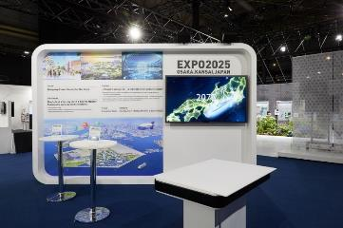


大阪・関西万博の開催PR
〇SDGs達成への貢献を柱の1つとする「大阪・関西万博」の開催や、SDGsに取り組む企業の紹介などを含むプロモーション動画を大阪府と大阪市が共同で作成。
〇2019年6月に開催されたG20大阪サミットの期間中にインテックス大阪内の大阪・関西魅力発信スペースにおいて、主に海外メディアに向けて放映。
○この他、府庁大手前庁舎（本館・別館）のデジタルサイネージでの放映をはじめ、2019年8月に開催されたTICAD7（第7回アフリカ開発会議）の公式サイドイベントや、東京スカイツリー内の全国観光PRコーナー、また、民間団体実施のイベント、博覧会協会や庁内各部局が実施する会議や講演等の機会を活用して放映を行った。
（参考）大阪・関西万博の概要
◆テーマ：
いのち輝く未来社会のデザイン
“Designing Future Society for Our Lives”
◆サブテーマ：
Saving Lives（いのちを救う）
Empowering Lives（いのちに力を与える）
Connecting Lives（いのちをつなぐ）
◆コンセプト ：
People’s Living Lab
未来社会の実験場
◆開催期間 ：
2025年4月13日～10月13日（184日間）
Notes:
政策企画部（万博室）

Slide 11

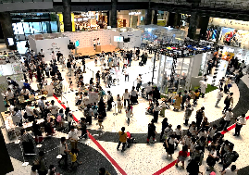
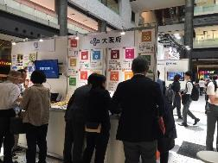
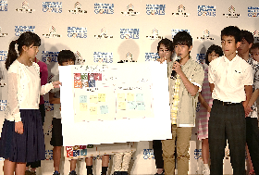
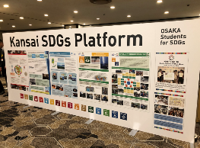
SDGs未来会議-未来をつくるソーシャルサミット for SDGs-
◆日時：２０１９年６月13～15日
◆場所：グランフロント大阪
◆主催：株式会社宣伝会議、大阪青年会議所（後援：外務省、大阪府など）
G20大阪サミットの開催を機に、次世代を担う子どもたちが社会の様々な課題について考える「SDGsこどもサミット」の開催、また、有識者等がSDGs達成に向けた取組みや課題などを議論する企業向けの「SDGsフォーラム」の開催を主なプログラムとする“SDGs未来会議”をグランフロント大阪で開催。
「SDGs子どもサミット」の取組みは、実際のG20大阪サミットのレセプションにおいても紹介された。
会場の様子（グランフロント大阪）
大阪府のブースの様子
SDGsこどもサミットの発表の様子
G20大阪のレセプションの様子
Notes:
企画室

Slide 12
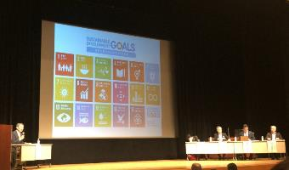
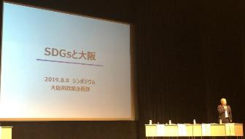
シンポジウム加速させよう！自治体SDGs～2025大阪・関西万博開催理念を実装する～」
◆日時：令和元年8月8日
◆場所：ドーンセンター
◆主催：一般社団法人 近畿建設協会、共催：株式会社 URリンケージ 西日本支社
後援：国土交通省 近畿地方整備局、独立行政法人 都市再生機構 西日本支社
◆プログラム
■基調講演
「地方創生に向けたSDGsの推進について」
消費者庁 長官 伊藤 明子 氏
（前 内閣官房 まち・ひと・しごと創生本部 事務局 地方創生統括官補）
■パネルディスカッション
・パネリスト
消費者庁 長官 伊藤 明子 氏
岡山県 真庭市長 太田 昇 氏
大阪市立大学大学院 教授 嘉名 光市 氏
大阪府 政策企画部長 山口 信彦 氏
概要
〇大阪府政策企画部長がパネリストとして登壇し、大阪が、万博の開催都市として進めているSDGsの取組みを紹介。
〇パネリストによる講演の後、大学教授や自治体関係者により、企業や自治体がSDGsに取り組む意義や自治体によるSDGs達成等、SDGsの実装について議論を深めた。
Notes:
企画室

Slide 13
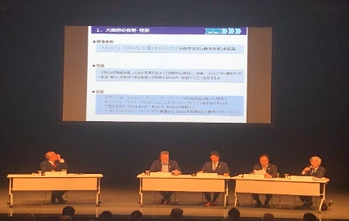
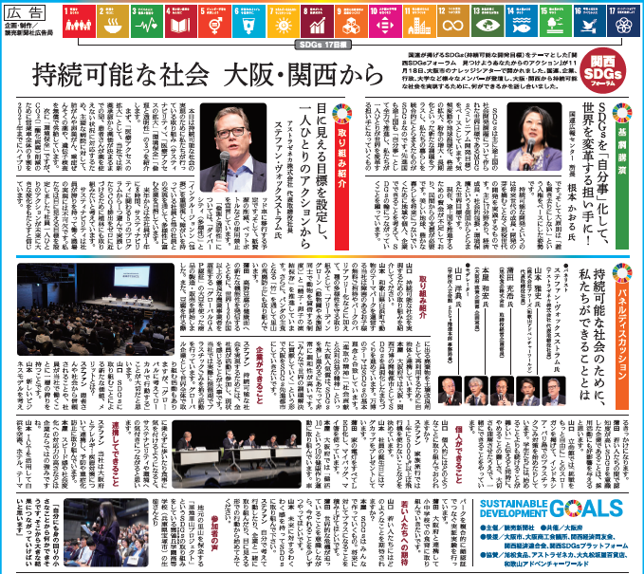
関西SDGsフォーラム
◆日時：令和元年11月18 日（月） 13 時30 分から16 時35 分
◆場所：ナレッジシアター（グランフロント大阪北館４階）
◆主催：読売新聞社
共催：大阪府
後援：大阪市、大阪商工会議所、関西経済同好会、関西経済連合会、
関西SDGsプラットフォーム
協賛：旭松食品、アストラゼネカ、大丸松坂屋百貨店、
和歌山アドベンチャーワールド
◆プログラム
■基調講演
「SDGsを『自分事』化して、世界を変革する担い手に！」
国連広報センター 所長 根本 かおる氏
■取り組み紹介
アストラゼネカ株式会社 代表取締役社長
ステファン・ヴォックスストラム氏
株式会社アワーズ（和歌山アドベンチャーワールド）
代表取締役社長 山本 雅史氏
■パネルディスカッション
「持続可能な社会のために、私たちにできることとは」
・パネリスト
アストラゼネカ株式会社 代表取締役社長 ステファン・ヴォックスストラム氏
株式会社アワーズ 代表取締役社長 山本 雅史氏
旭松食品株式会社 取締役経営企画部長 蒲田 充浩氏
大阪府 政策企画部 企画室長 本屋 和宏 氏
【概要】
本フォーラムでは、2030年に向け、関西の企業、大学、行政そして市民が一体となって、どのように一人ひとりのアクションにつなげるのか、どのように取り組みを進めていくべきか、関係者を交えて議論。フォーラムの内容が新聞広告に掲載。
Notes:
企画室

Slide 14
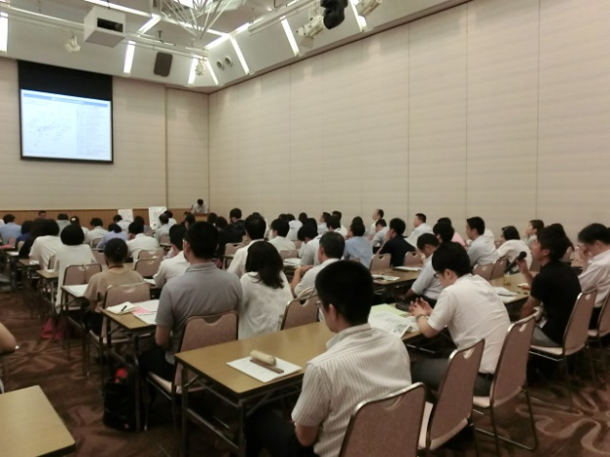
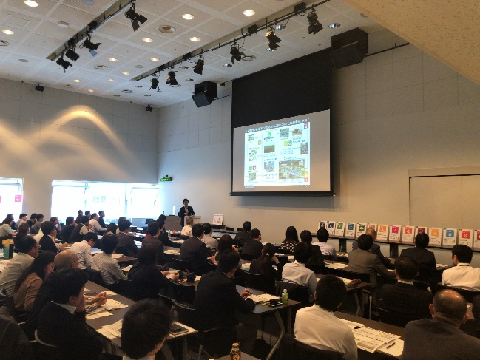
市町村向け勉強会
〇SDGsの推進にあたっては、府内の様々なステークホルダーの自律的取組みを拡大することが重要。住民に身近な府内市町村のSDGsの理解促進を図るために勉強会を開催。
第1回 ＜令和元年11月７日＞参加人数：100人 ※含む府職員
◆内容
「SDGsのローカライズ：如何にSDGsを自治体行政に取り込むか」
（法政大学 川久保 俊 准教授）
「大阪府におけるSDGsの取組み」 ほか
第２回 ＜令和元年12月19日＞参加人数：39人
◆内容
「SDGs未来都市の概要」
「SDGs未来都市 堺市の取組み」 ほか
第３回 ＜令和２年２月10日＞参加人数：29人
◆内容
「SDGs未来都市及び自治体SDGsモデル事業募集について」
「今後について」 ほか
主なコメント
・SDGsが何かをよく理解できた。 ・自治体行政にSDGsを取り込むうえでのポイントや進め方、課題などが理解できた。
・SDGsの指標をどうローカルに落とし込むのかが参考になった。
・総合計画や総合戦略にSDGsの視点を加え、まわりを巻き込みながら取り組んでいきたい。
Notes:
企画室

Slide 15
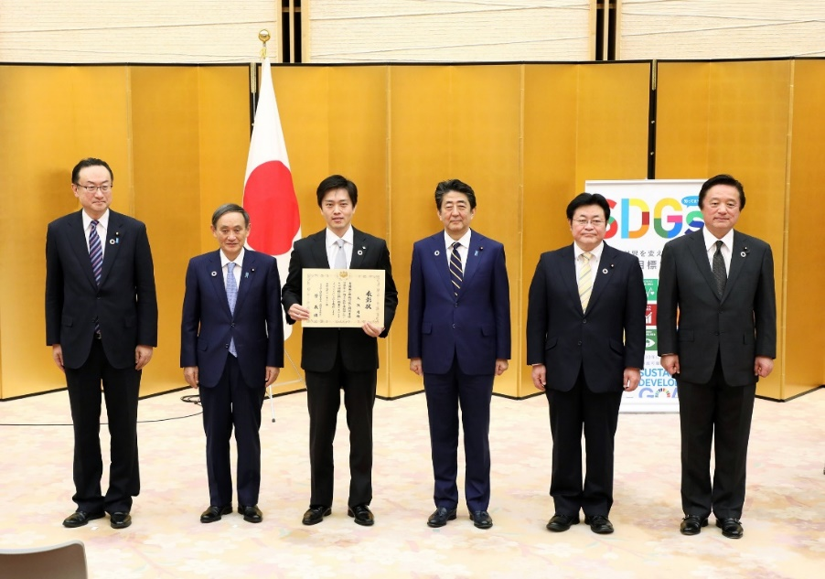
第3回ジャパンSDGsアワード・副本部長賞（内閣官房長官賞）の受賞
令和元年12月20日に開催された、国の「ＳＤＧｓ推進本部会合（本部長は内閣総理大臣）」において、第３回「ジャパンSDGsアワード」の受賞団体が決定し、大阪府が、SDGs推進副本部長（内閣官房長官）賞を受賞。
「ジャパンSDGsアワード」は、持続可能な開発目標（SDGs）の達成に資する優れた取組みを行っている企業や団体を、国のSDGs推進本部（本部長「内閣総理大臣」）として表彰する制度。今般の府の受賞は、本府で年度末に取りまとめを予定している「SDGsビジョン（仮称）」の検討を深める過程において確立した分析手法やその考え方（※）が、他の自治体にとっても汎用性のあるモデルとなる可能性があることについて評価されたもの。これまでに自治体の受賞は3団体のみで、都道府県では初。
※一般に公表されている「国際的な日本のSDGs17ゴールの評価」と「国内自治体間のSDGs17ゴールの評価」から、現時点の 到達点を導き出し、重点ゴールや優先課題の検討につなげる「自己分析モデル」の提案。国内外の様々な自治体SDGsの推進や、行政のEBPM（証拠に基づく政策立案）という観点において普遍性があり、広く貢献できる可能性がある。
第３回アワード 受賞団体
◆受賞式
2019年12月20日（金） 於 首相官邸
SDGs推進本部長賞 （内閣総理大臣） | ・魚町商店街振興組合
SDGs副本部長賞 （内閣官房長官） | ・大阪府 ・「九州力作野菜」、「果物」プロジェクト共同体 （代表：イオン九州株式会社）
SDGs副本部長賞 （外務大臣） | ・特定非営利活動法人 TABLE FOR TWO International ・株式会社富士メガネ
SDGs パートナーシップ賞 （特別賞） | ・日本リユースシステム株式会社 ・徳島県上板町立高志小学校 ・大牟田市教育委員会 ・公益社団法人日本青年会議所 ・株式会社大和ネクスト銀行 ・そらのまちほいくえん
出典：首相官邸ホームページ
Notes:
企画室

Slide 16
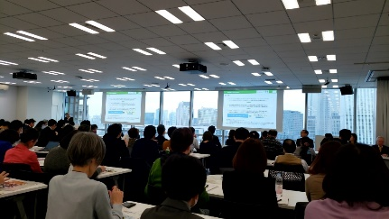
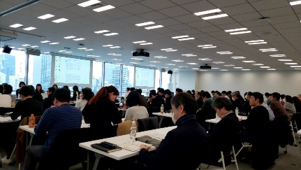
第３回ジャパンＳＤＧｓアワード報告会
【日時】：2020年2月15日（土）13:15～17:00
【場所】：ヤフー株式会社・セミナールーム、 【参加者】288名（申込）
【主催】：政策分析ネットワーク、【協力】：外務省
◆プログラム
１．冒頭挨拶
外務省 国際協力局 地球規模課題総括課長 吉田 綾
２．受賞者発表と講評
特定非営利活動法人
TABLE FOR TWO `INTERNATIONAL 【外務大臣賞】
株式会社富士メガネ 【外務大臣賞】
「九州力作野菜」「果物」プロジェクト共同体 【内閣官房長官賞】
大阪府 【内閣官房長官賞】
魚町商店街振興組合 【総理大臣賞】
３．全体講評
【講評者】
外務省 国際協力局 地球規模課題総括課長 吉田 綾
国連開発計画 駐日代表事務所 代表 近藤 哲生
経団連 SDGs本部 本部長 長谷川 知子
日本証券業協会 SDGs推進室長 森川 淑子
電通 ＰＲソリューション局 ディレクター 竹嶋 理恵
フジテレビ 総務局 CSR推進室 室長 木幡 美子
４．受賞者と当日参加者とのネットワーキング（名刺交換等）
<大阪府の取組みに対する主なコメント>
・SDGsは、いよいよ2030年までの行動の10年に突入する。それぞれの政府や自治体が具体的な行政課題にどのように取組むのかが問われる中で、どのように取組めばよいのか悩んでいるところで、府の考え方が役に立つのではないか。
・EBPMという観点で、企業にとっても非常に有効な事例ではないか
・ぜひ府の取組み、分析手法などはオープンに開示いただき、共有し、日本全体に貢献していただきたい。
・万博では、今回の分析をもとに、大阪の取組みのすばらしさを発信いたただきたい。その際、あまり難しくなりすぎず、大阪らしく、笑いやエンターテイメントの要素を期待している。
Notes:
企画室

Slide 17


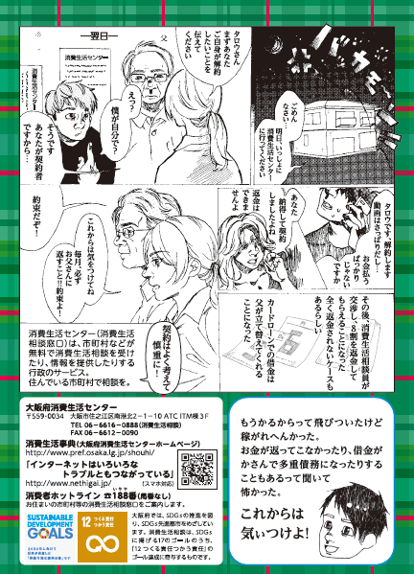
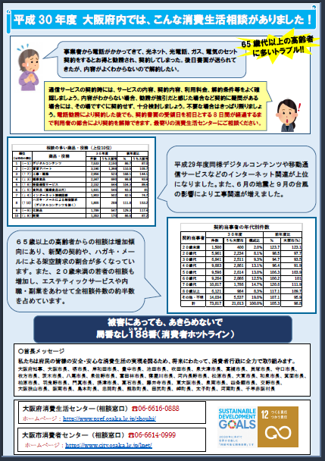
その他府民向け理解促進①
■イベントにおけるパネルやブース展示を通じた理解促進
・アンチエイジングフェア（令和元年5月）
・市町村防犯担当者会議（令和元年5月）
・大阪府ＳＤＧｓスペシャルマッチ～③⑰のゴール～（令和元年5月）
・いばらき×立命館DAY2019（令和元年5月）
・ロハスフェスタ南港（令和元年8月）
・えほんのひろば（令和元年8月）
・リノベーションまちづくり報告会（令和元年9月）
・こどもミュージアムフェスタ2019（令和元年9月）
・ 「食品ロス削減の日イベント」 ～みんなで減らそう 身近な食品ロス～（令和元年10月）
・大阪府消費者フェア2019（令和元年11月）
・第17回魚庭の海づくり大会（令和元年11月）
・第17回共に生きる障がい者展（令和元年11月）
・エル・チャレンジ20周年記念式典（令和元年11月）
・第11回ビルメン社会貢献セミナー（令和元年11月）
・ピース大阪特別展示「SDGsとユニセフ」（2020年1月~2月）
・大阪府高次脳機能障がい普及啓発事業 「高次脳機能障がいを知ろう‼～脳卒中や事故などの後、もしかすると⁉～」“（令和２年2月）
・指定自立支援医療機関（育成医療・更生医療・精神通院医療）に関する説明会（令和２年1月） 等
■府民向けの啓発冊子、リーフレット等への掲載
・治安対策通信におけるロゴマークの掲載（令和元年４月～）
・第8回みどりのまちづくり賞作品集（令和元年5月）
・ 「くらしすと vol.94、vol.95」（令和元年6月）
・「消費ってな～に」（令和元年6月）
・「成年年齢引き下げに伴う消費者被害防止啓発リーフレット」 （令和元年6月）
・令和2年度 市町村教育委員会に対する指導・助言事項（令和2年2月）
・「大阪府人権白書ゆまにてなにわ３４」（令和2年3月） 等
Notes:
政策企画部（戦略事業室・青治室）、府民文化部、福祉部、健康医療部、商工労働部、環境農林水産部、都市整備部、住宅まちづくり部、教育委員会

Slide 18

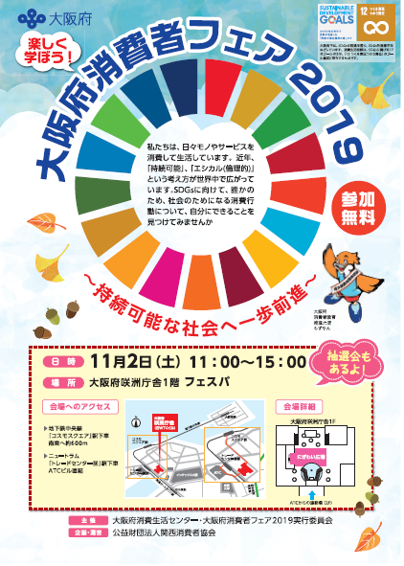
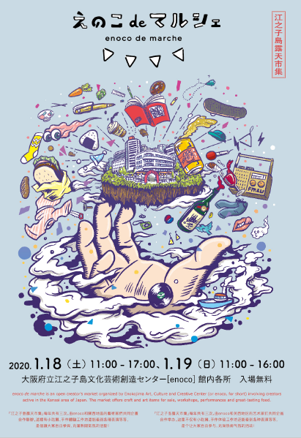

その他府民向け理解促進②
■研修・セミナー等の開催・協力
・都市整備部新規採用職員（技術系）研修（令和元年４月）
・近畿大学 国際学部 「リレー講座」（令和元年4月）
・大学コンソーシアム大阪「2019グローバル人材育成講座」（令和元年6月）
・府立千里高校「SDGs教室」（令和元年6月）
・実践的英語体験活動推進事業（令和元年６月~令和2年2月、計17回）
・環境教育担当指導主事会（令和元年7月）
・WELLNESS LIFESTYLE学生アイディアコンペティション（令和元年7月、11月）
・建設リサイクル説明会（令和元年8月）
・「大阪府建築防災啓発員」養成研修（令和元年10月~令和2年2月 計5回）
・堺市健康寿命延伸産業創出コンソーシアム総会（令和元年8月）
・大阪府障がい者地域医療ネットワーク推進事業実施連絡会研修会（令和元年9月）
・大阪市立大学商学部「地域経済論」（令和元年10月～令和2年1月）
・人権教育担当指導主事会（令和元年11月）
・大阪府消費者フェア（令和元年11月）
・医療的ケア児等支援者実践報告会 「大阪府医療的ケア児等支援者養成研修（フォローアップ研修）」（令和２年2月）
・研修会 『SDGs「誰一人取り残さない」ための最初の一歩からゴール５「ジェンダー平等を実現しよう」が果たす役割~』 等
■報道提供資料・チラシ等への掲載
・第2回大阪府男女いきいき事業者表彰の募集（令和元年3月～6月）
・みどりのまちづくり賞募集（令和元年5月）
・大学生期における消費者教育推進事業（令和元年５月～）
・大阪府市連携消費者月間講演会（令和元年６月）
・夏休み若者向け特別啓発事業（令和元年6月）
・ロールモデルに学ぶ！働く女性のスキルアップ研修（令和元年７月～令和２年２月）
・OSAKA女性活躍推進 ドーン de キラリフェスティバル2019（令和元年9月）
・万博記念公園関連行事（令和元年4月~令和2年3月 ※計14件）
・水都大阪フェス2019（令和元年9~10月）
・enoco関連の各種行事（令和元年9月~令和2年1月 ※計11件）
・大阪府府営駐車場に関するサウンディング型市場調査（令和元年9月）
・性の多様性を考えるセミナー（令和元年11月）
・人権週間（令和元年12月）
・観光振興・キャッシュレス決済の推進に関する連携協定の締結（令和元年12月）
＜大阪府、公益社団法人大阪観光局及びビザ・ワールドワイド・ジャパン株式会社＞
・大阪府パートナーシップ宣誓証明制度開始及び受領証交付式（令和2年1月~） 等
Notes:
政策企画部（戦略事業室・青治室）、府民文化部、福祉部、健康医療部、商工労働部、環境農林水産部、都市整備部、住宅まちづくり部、教育委員会

Slide 19
３．SDGs関連事業

Slide 20

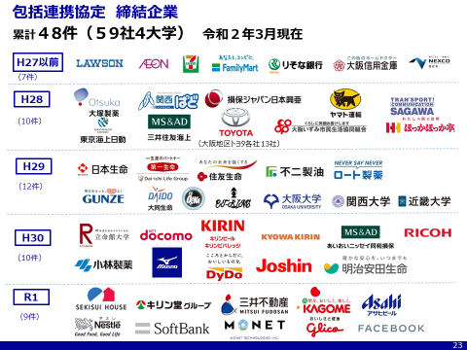
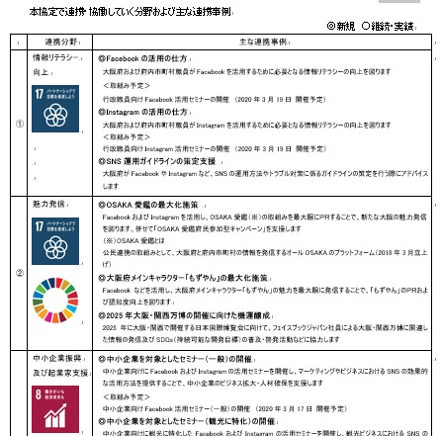
企業との包括連携協定締結時にSDGsの観点を反映（平成30年4月～）
○令和２年３月現在、5９社4大学と包括連携協定を締結。
各社・大学との多分野にわたる連携の一つ一つがSDGsの取組みに繋がるものであるため、包括連携協定締結時のリリースにSDGsのロゴを記載。
【関連取組み】
・ 公民戦略連携デスクのポスターに、公民連携を通じてSDGsの取組みを推進する旨を記載。
・ 公民戦略連携デスクのPRパンフレットに、SDGsのロゴを掲載。
・ 大阪府チャンネルやOSAKA愛鑑において、SDGsやその取組みについて情報発信やセミナーを開催。
【公民戦略連携デスクのポスター】
【包括連携協定の例】
フェイスブックジャパン株式会社との連携項目
（令和2年2月5日締結）
Notes:
財務部

Slide 21
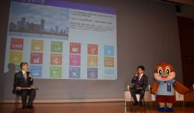
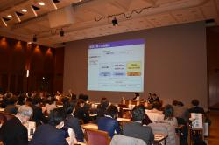
公民連携フォーラム（令和2年1月）
〇公民連携によるこれまでの成果や具体的な連携手法について、企業・大学や市町村の皆様と共有し、今後のさらなる連携につなげていくため開催。企業・大学・自治体など270名を超える方が参加。
〇吉村知事は、オープントークの中で、「万博とSDGsは理念が共通している。『17 パートナーシップで目標を達成しよう』は公民連携の理念そのもの」、また、特に公民連携で力を入れていきたい分野として、「4 質の高い教育をみんなに」「9 産業と技術革新の基盤をつくろう」「11 住み続けられるまちづくりを」を挙げ、「行政だけでは進まない分野があり、大阪を一地方都市で終わらせないよう民間の皆様と共に盛り上げて成長させていきたい」と語った。
〇近畿経済産業局の坂本りっか氏をゲストスピーカーに迎え、近畿経済産業局のSDGs推進の取組みやSDGsに関する最新の動向を紹介。パネルディスカッションでは、包括連携協定締結企業3社と、東大阪市長にご登壇いただき、各社の連携のきっかけや、具体的な取組み事例、さらに課題や今後の展望について議論。
〇参加者からは「企業にとっての公民連携のメリットが理解できた」「SDGsを切り口にした連携の事例がとても参考になった」などの声があった
◆登壇者
モデレーター
藤原 明氏 （りそな総合研究所 リーナルビジネス部長）
スピーカー
坂本 りっか氏 （近畿経済産業局 通商部 国際事業課 国際交流調整官）
パネリスト
小谷 美樹氏 （積水ハウス株式会社 CSR部長）
清水 繁宏氏 （ソフトバンク株式会社 執行役員 法人事業統括）
吉澤 正登氏 （一般社団法人FC大阪スポーツクラブ 会長兼代表理事）
野田 義和氏 （東大阪市長）
総合司会
石塚 理奈氏 （ＦＣ大阪公式応援マネージャー）
Notes:
財務部

Slide 22

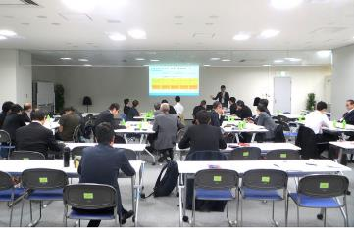
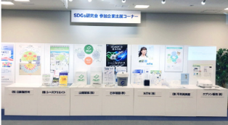
SDGsビジネス研究会（平成30年10月～）
〇環境分野等をテーマに、ビジネス創出をめざす会員制のSDGsビジネス研究会。研究会では、
「ビジネス推進機能」・「ビジネス検討機能」・「啓発・ＰＲ 機能」を提供。
◆主 催：おおさかATCグリーンエコプラザ実行委員会
（大阪市、アジア太平洋トレードセンター㈱、日本経済新聞社）
◆共 催：大阪府
◆対 象：SDGsをテーマとして、自社ビジネスを推進する法人
◆参加企業：14社
■SDGsビジネス創出分科会
〇ワークショップを通じて自社とSDGS の関係性を見つけ、実際に使える自社のSDGsアクションプランを作成。
（令和元年7/17、7/24、7/30）
（写真）おおさかATCグリーンエコプラザ
Notes:
商工労働部

Slide 23

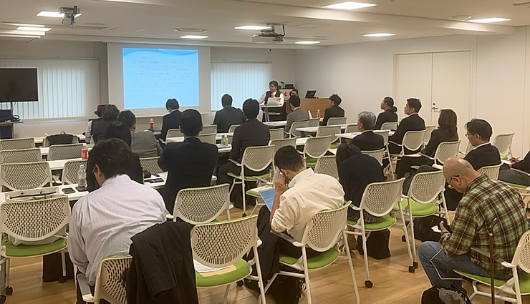
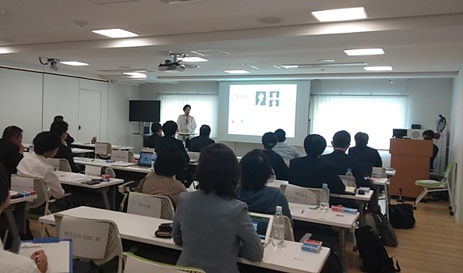
SDGsビジネス Meet UP大阪
【主 催】 大阪府、 【共 催】 りそなグループ
【対 象】 SDGsビジネスを検討している企業 参加企業：38社 サポーター：31社
【開催実績】 2019年７/25、９/30、11/７、11/28
【概 要】 SDGsビジネスに挑戦する企業とサポーターとのビジネスマッチング、商談会の開催等
Notes:
商工労働部

Slide 24

企業向けSDGsビジネスセミナーの開催
日経ソーシャルビジネスコンテストMeet UP大阪
〇先進的に取り組む企業によるSDGsビジネス事例発表やSDGsビジネス創出のためのワークショップを開催。65名が参加。
◆主催：日本経済新聞社、協力：大阪府
◆日時：令和元年7月12日
◆場所：billage OSAKAイベントスペース
プログラム
◆日経ソーシャルビジネスコンテスト趣旨説明、ソーシャルケーススピーチ
＜登壇者＞
・マミーズアワーズプロジェクト主宰
石嶋 瑞穂 氏 ［第2回日経ソーシャルビジネスコンテスト ファイナリスト］
・サラヤ株式会社 海外事業本部アフリカ開発室副室長
森 窓可 氏
＜ファシリテーター＞
・横田アソシエイツ代表取締役、
慶應義塾大学大学院政策・メディア研究科特任教授
横田 浩一 氏
◆「SDGs」をテーマとしたワールドカフェ
◆その他セミナー実績
「SDGsビジネス創出セミナー」 ＜令和元年5月＞
「企業にとってのSDGsセミナー」＜令和元年5月＞
「SDGsビジネスセミナーin大阪」＜令和元年6月＞
「ケニアSDGsビジネス懇談会in大阪」＜令和元年7月＞
Notes:
商工労働部

Slide 25

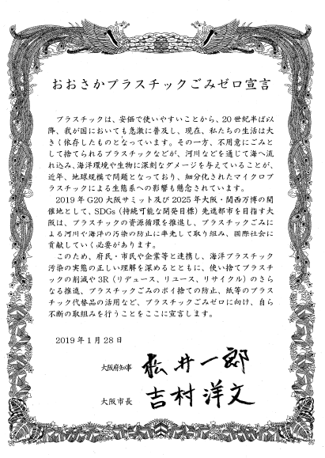
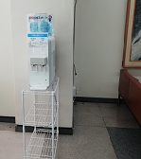
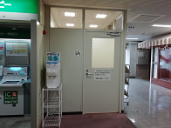
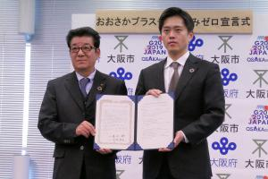
プラスチックごみ削減等のSDGs達成に資する取組みの展開
〇大阪・関西万博の開催に向け、各主体が連携して、プラスチックごみの削減や暑さ対策にもつながる取組みをすすめ、「マイボトルユーザーにやさしい持続可能な街おおさか」を実現するため、おおさかマイボトルパートナーズを設置。
〇今後、構成員の協働により、イベントにおけるマイボトルの利用啓発、公共施設、集客観光施設等における給水スポットの普及など、SDGs達成に資する活動を展開していく。
◆おおさかプラスチックごみゼロ宣言
◆パートナーズメンバー（2020年3月時点）
2019年１月28日に、大阪府と大阪市は、2019年G20大阪サミット及び2025年大阪・関西万博の開催地として、SDGs先進都市を目指し、使い捨てプラスチック削減のさらなる推進やプラスチックの資源循環の推進などを盛り込んだ「おおさかプラスチックごみゼロ宣言」を、共同で実施
企業 | 行政 | 水道事業者 | NPO・団体等
8社 | 5団体 | 1団体 | 3団体
◆無料給水機の設置
宣言式の様子
宣言文
府庁本館１階（府民案内室）
府庁別館１階（郵便局前）
Notes:
環境農林水産部

Slide 26
各種計画への反映
計画等名称
「いのち輝く未来社会」をめざすビジョン
大阪21世紀の新環境総合計画
大阪府まち・ひと・しごと創生総合戦略
大阪府地域防災計画
新・大阪府地震防災アクションプラン
大阪府ユニバーサルデザイン推進指針
大阪府営公園マスタープラン
新農林水産業振興ビジョン「食とみどりの取り組み方向」
第4期大阪府地域福祉支援計画
第4期大阪府ホームレスの自立の支援等に関する実施計画
少子化対策基本指針
第三次大阪府社会的養育体制整備計画
大阪府自転車通行空間10か年整備計画
住まうビジョン・大阪
計画等名称
空家総合戦略・大阪2019
住宅建築物耐震10ヶ年戦略・大阪
大阪府バリアフリー基本構想等作成促進指針
建設工事従事者の安全及び健康の確保に関する大阪府計画
大阪府都市整備中期計画
大阪府自転車活用推進計画
公共交通戦略
子ども総合計画後期計画
第四次大阪府ひとり親家庭など自立促進計画
大阪府文化財保存活用大綱
大阪スマートシティ戦略
※記載は主なもの、平成30年度実績を含む
Notes:
福祉部、教育委員会、総務部、

